Slide 1
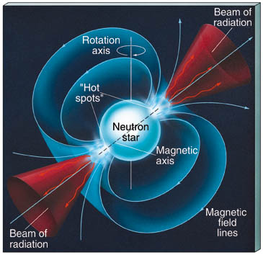
脉冲星自转减慢与高速中子星 —中子超流涡旋体的中微子辐射的效应
彭秋和
(南京大学天文系)
qhpeng@nju.edu.cn
中子超流体
涡丝核心(正常中子流体)

Slide 2
I.中子星内中子超流涡旋运动的中微子回旋辐射
1982年，我们 提出了中子星内中子超流涡旋运动发出的中微子回旋
辐射作为脉冲星自转减慢的一种新的可能机制。
中微子回旋辐射原理:
按照粒子物理学中Wenberg – Salam 弱电统一理论,
作回旋运动的中子会辐射中微子-反中微子对
(类似于作回旋运动的电子会辐射一对光子)
出射的中微子直接逃逸出中子星,消耗中子星转动能，带走角动量
使脉冲星自转减慢。
" Neutrino Cyclotron Radiation from Superfluid Votexes in Neutron Stars : A New Mechanism For Pulsar Spin Down "
(Peng et al. 1982， Astron. Astrophys. 107, 258-266).

Slide 3
中子星内部中子超流涡旋运动
量子化环量( 涡旋强度):
超流体
涡旋管核心(正常中子状态)
n: 涡旋量子数

Slide 4
脉冲星(自转减慢)混杂(Hybrid)模型 (Peng et al. 1982)
脉冲星转动动能损失率
周期增长率
超流涡旋的演化(假设)

Slide 5
脉冲星观测资料： 图
1985年以前发现的脉冲星数量很少,绝大多数都是短周期(P<0.5 sec)
的脉冲星。周期长于1sec的脉冲星非常少。从当时的观测资料来看,
(除了毫秒脉冲星之外)似乎正常脉冲星在 图(横坐标为log(P),
纵坐标为log( )上的分布大致是斜率为(-1)的直线(对应 )。
从2018年的脉冲星的 图所显示的观测资料: ATNF Pulsar Catalogue,
2016 ) http://www.atnf.csiro.au/research/pulsar/psrcat/
现在已经发现了近3千颗脉冲星可以发现，情形发生了很大的变化。
周期长于0.5sec 的脉冲星数目也相当多(甚至有P>10 sec的脉冲星)。
如果只看 图的P>0.5 sec的右半边, 它明显地显示出周期较
长的脉冲星分布是斜率为(+2)的直线 (即 )。这
完全不同于脉冲星自转减慢的 “标准模型”的预言。
正好是1982年我们的模型所预言的结果。
(Peng et al.,1982, A.Ap.)

Slide 6
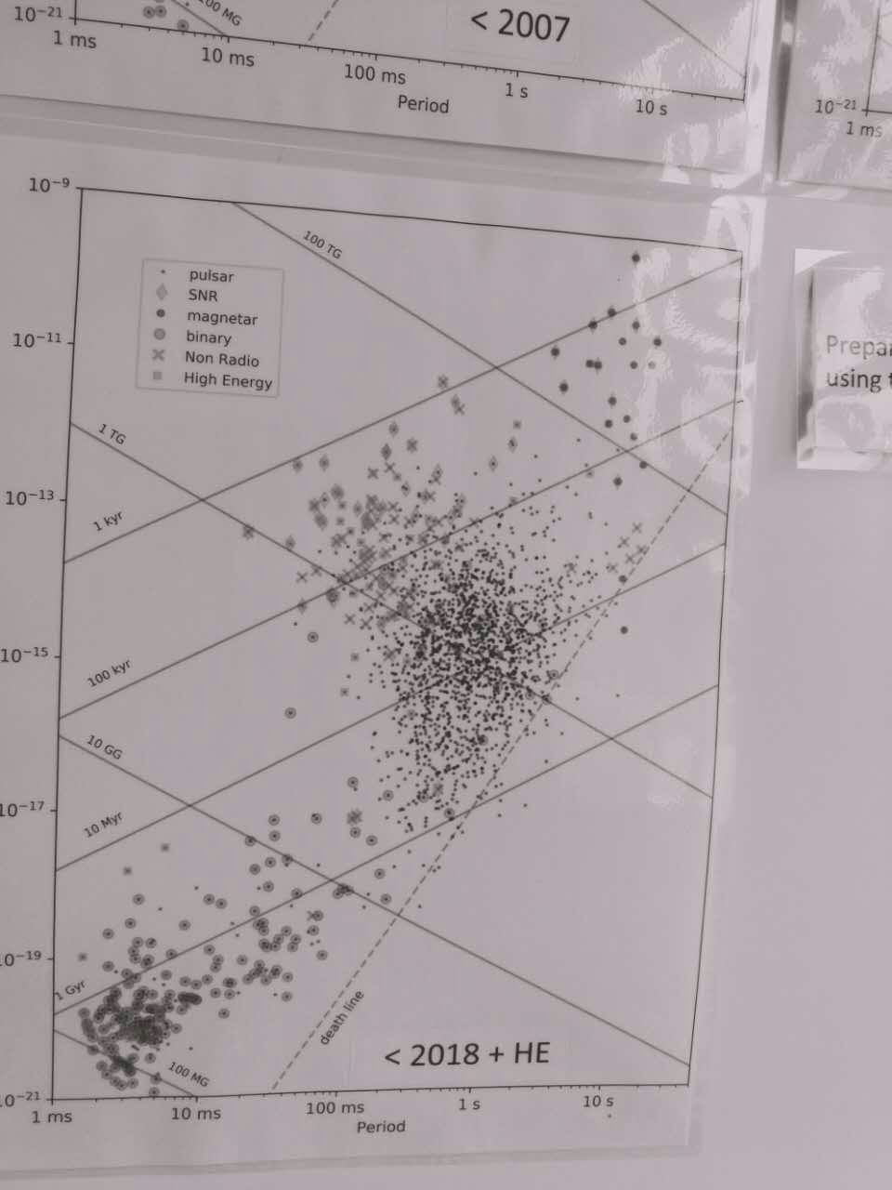

Slide 7
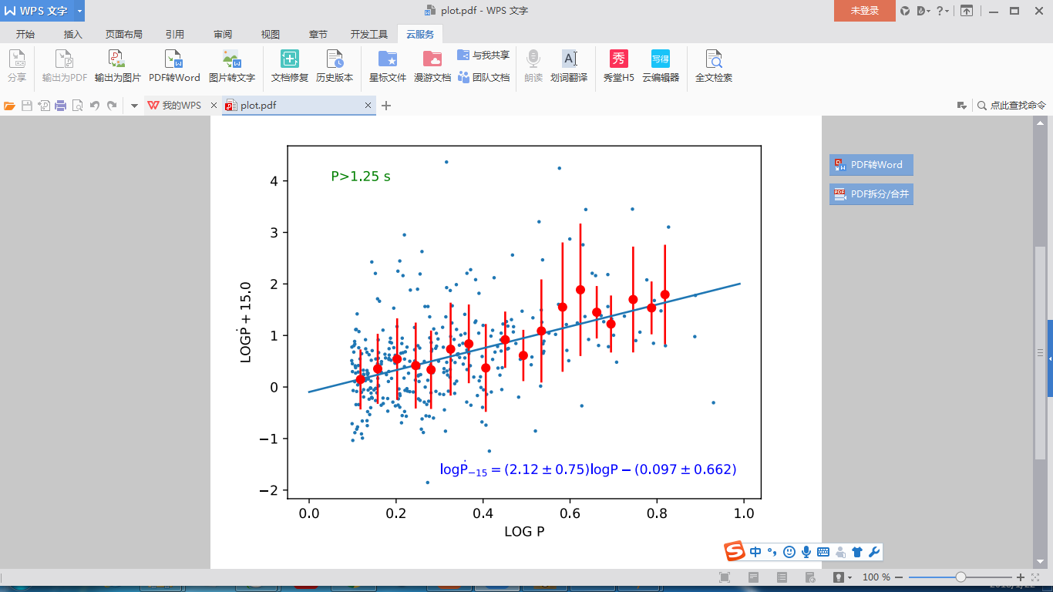

Slide 8
II.高速中子星
脉冲星诞生于超新星爆发的中心
高速脉冲星
v = 800 – 1000 km/s!
前身星(大质量主序星): v ~ (20 – 50) km/s
为什么?
不对称的爆发或发射(辐射或中微子)导致非常巨大的 “kick.”

Slide 9
94颗脉冲(单)星的空间速度
V (km/s) 脉冲星数 所占百分比
> 100 71 3/4
> 300 36 38%
> 500 14 15%
> 1000 5 5%

Slide 10
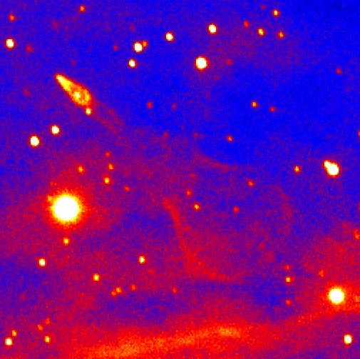
高速脉冲星的直接观测证据
Guitar PSR B2224+65
由于脉冲星相对于Guitar星云
(超音速)运动
而形成的弓形激波
V > 1000 km/sec
(Cordes, Romani and Lundgren 1993)
Guitar Nebula – copyright J.M. Cordes

Slide 11
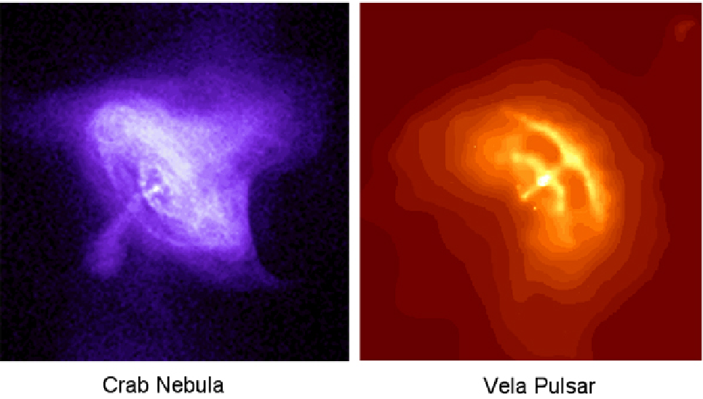
脉冲星空间速度方向同它的旋转轴共线 (Lai, Chernoff and Cordes(2001))

Slide 12
国际上已提出的四类 Kick机制
1) 超新星爆发过程中具有空间不对称的流体动力学不稳定性模型
2)超强磁场下中微子同粒子散射模型
3)超强磁场下中微子振荡模型
4) 斜的偏心磁转子的电磁辐射火箭模型

Slide 13
共同特征与困难
前三种模型都建立在 SN 爆发的非常短时间内空间上不对称物理因素或不对称动力学过程基础上。
在前三种模型中,在 SN爆发的0.1-10秒内,
新生中子星可以获得高达 (300-1000) km/s 的速度
条件:
1)或者假定爆前星体具有特殊的难以实现的不对称性。
2)大多数模型需要超强磁场B∼ 10¹⁵-10¹⁶ Guass
—— 这至少同绝大多数脉冲星的观测不符合。
由于具有斜的偏心磁转子的中子星具有更为强大的引力辐射，它使斜的偏心磁转子电磁辐射火箭模型不能成为有效的加速机制。

Slide 14
脉冲星的空间运动速度-周期-星数统计表 ( ATNF Pulsar Catalogue, 2016 )
http://www.atnf.csiro.au/research/pulsar/psrcat/
（不考虑误差棒太大的脉冲星）
P(s) | < 0.1 | 0.1- 0.3 | 0.3 -0.5 | 0.5 - 1.0 | > 1.0 | 总星数
V(km/s)
< 100 | 13 | 9 | 3 | 8 | 2 | 35
100 - 300 | 7 | 7 | 10 | 4 | 16 | 44
300 -500 | 1 | 5 | 3 | 5 | 7 | 21
500 -1000 | 0 | 0 | 4 | 3 | 4 | 11
> 1000 | 1 | 3 | 1 | 1 | 0 | 6
总星数 | 22 | 24 | 21 | 21 | 29 | 117

Slide 15
我们的高速中子星的中微子火箭喷流模型
从我们(1982)提出的中子超流涡旋的中微子回旋辐射出
发，利用左旋中微子和右旋反中微子的宇称不守恒性
质，具有方向的明显不对称性。当中子星沿着自转轴线
(同自转矢量方向相反)喷射中微子流的同时，中子星本
身沿着自转轴正向获得一个反冲速度。
正是由于中子星不断喷射中微子流，中子星沿着自转
轴正向不断获得加速。在一定的时标内，它可能达到
很高的速度。
中子星的中微子辐射的能量是消耗中子星整体旋转能。
而中子星空间加速是由发射的中微子流的反冲造的。
——即导致中子星空间速度加速的能量是由中子星转动
能量的减少转化的。
宇称不守衡的宏观效应

Slide 16
中微子左右不对称导致中子星的反冲
J_{ν}
J_{f}
J_{i}
ν
左旋中微子
p_{ν}
n
n

Slide 17
累积的脉冲星反弹速度
从超流涡丝辐射的中微子带走的动量
中子星获得的反弹动量
→

Slide 18
假设:
(脉冲星的初始周期)

Slide 21
结论
从上述脉冲星速度-脉冲周期的粗糙的统计关系分析可能
表明一种趋势: 虽然在脉冲星诞生初期，它们可能会获
得100km/sec(或更低)的kick速度，但是它们很难获得更高
的速度。那些速度达到500-1000 km/sec(或更高值)的脉冲
星的周期都大于0.3s，即使那些速度高于300km/s的脉冲星
的脉冲周周期都长于 0.1 s 。它们都不会是很年轻的脉冲
星。这表明了脉冲星的高速度不大可能完全在它们刚诞
生不久的短暂时间(例如, 短于1年)内获得的, 很可能是在
中子星诞生以后的漫长岁月中逐渐加速获得的。
The Astrophysical Journal, 931:123 (8pp), 2022
( Li, Peng et.al.)

Slide 22
谢谢

